Slide 1
Cecilia Gonzaga e Barbara di Brandeburgo, talento e diplomazia alla corte di Mantova
A cura di Federica Pradella

Slide 2
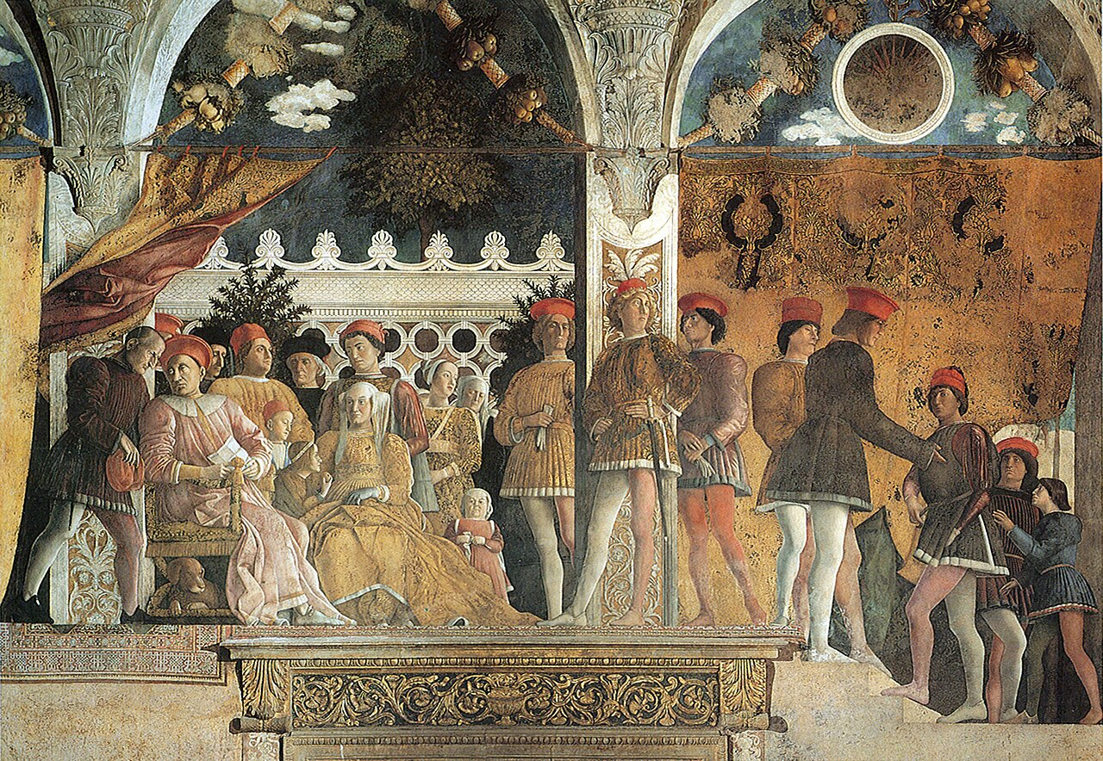
Camera Picta, parete nord La Corte

Slide 3
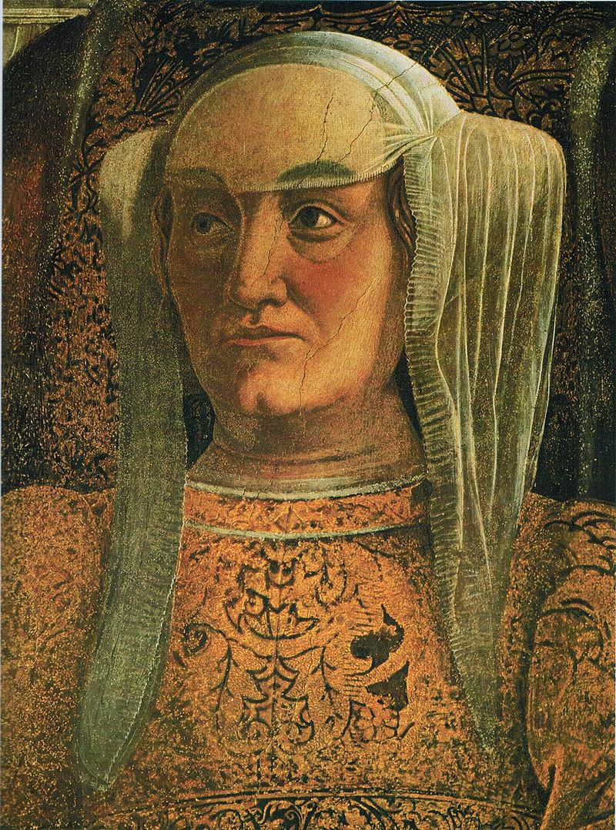
Barbara Hohenzollern (1422-1481)

Slide 4
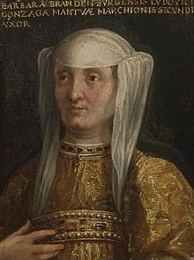
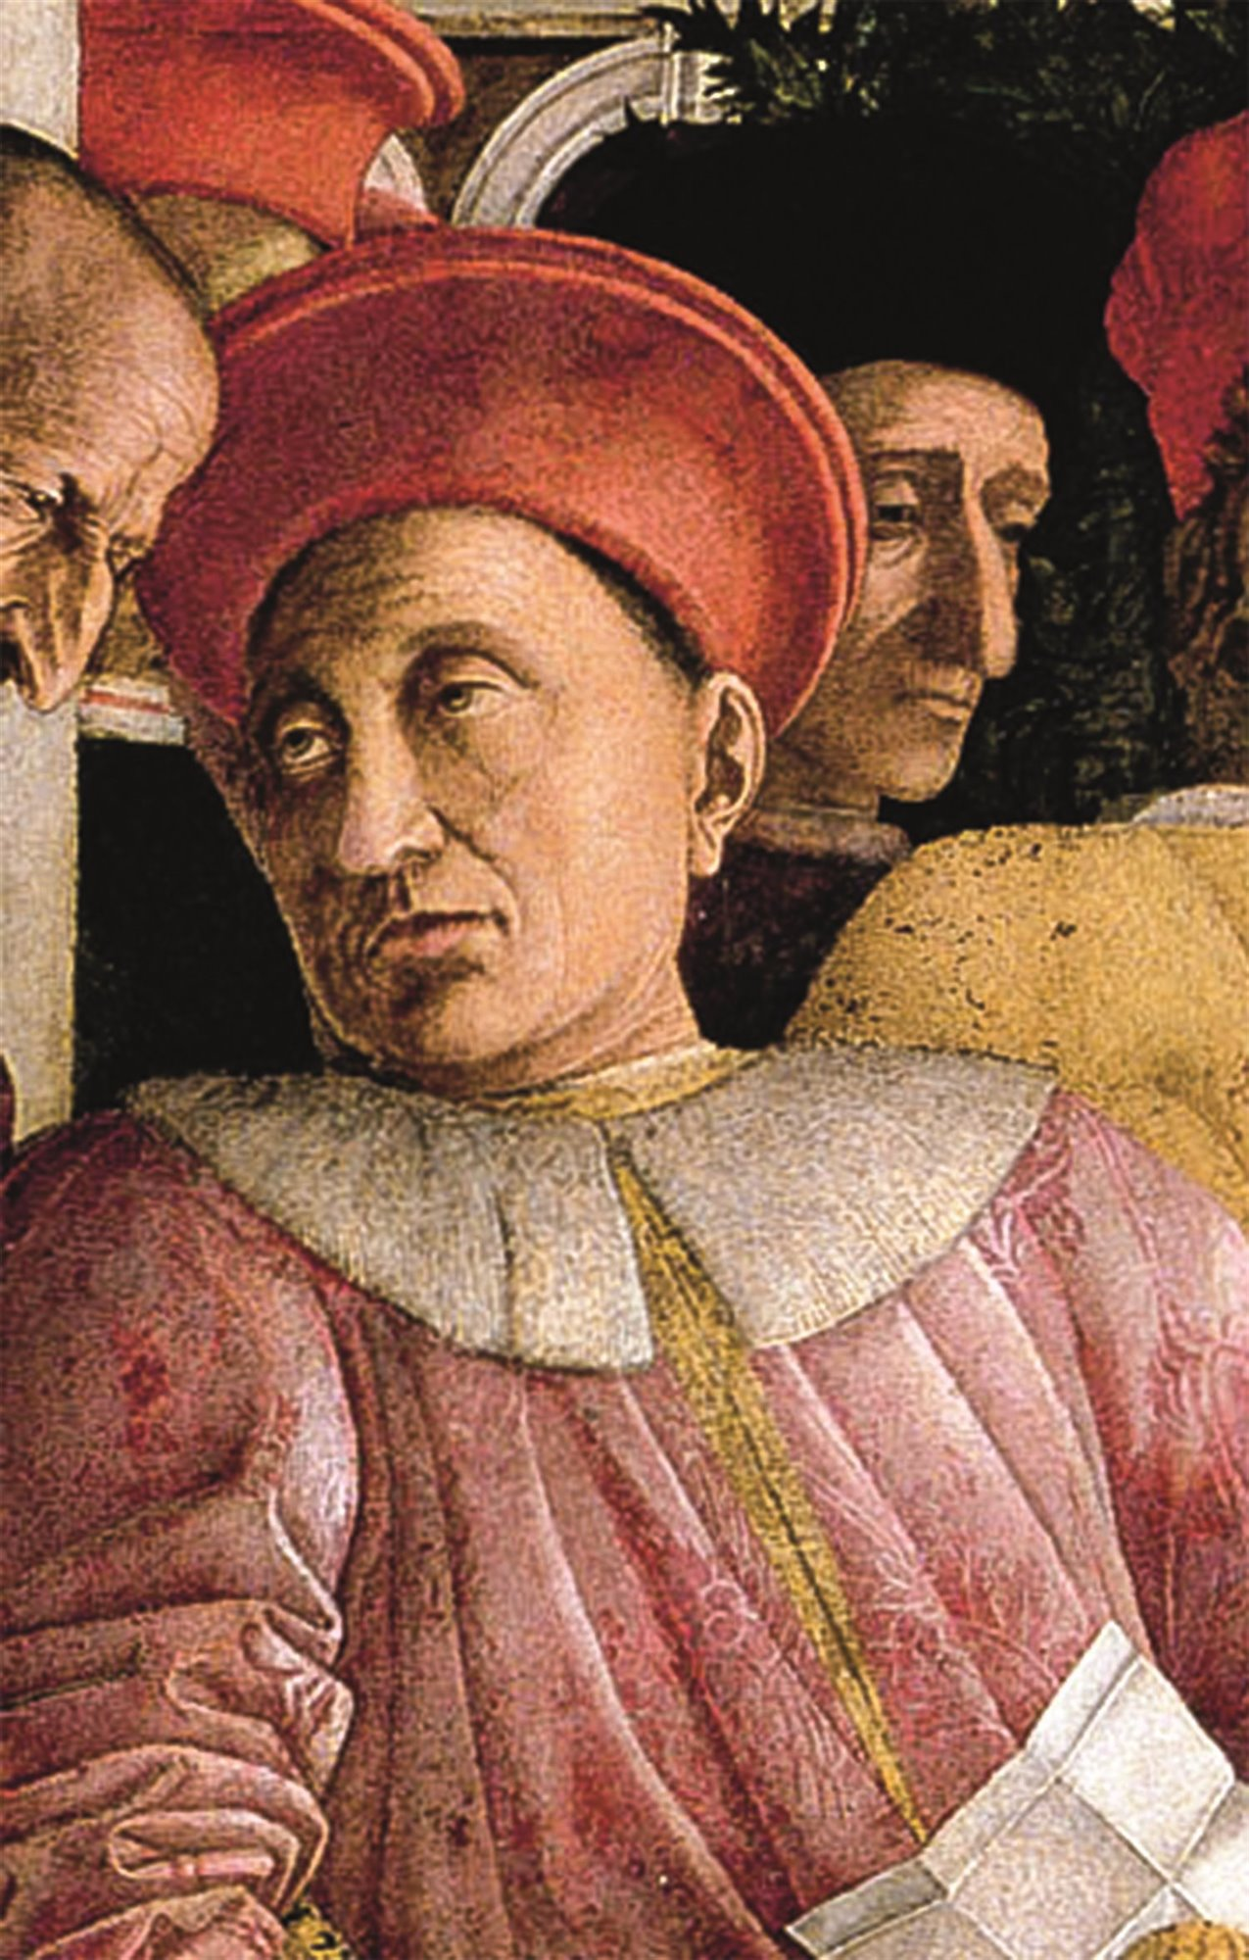
Barbara e Ludovico

Slide 5
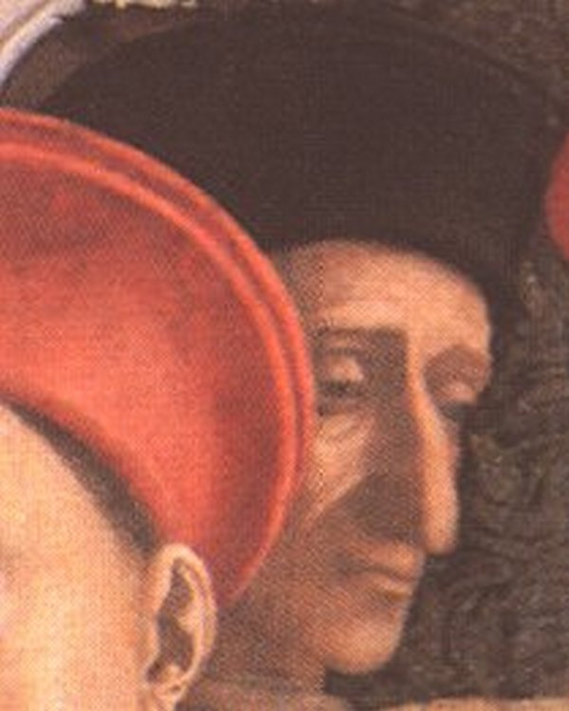

Slide 6
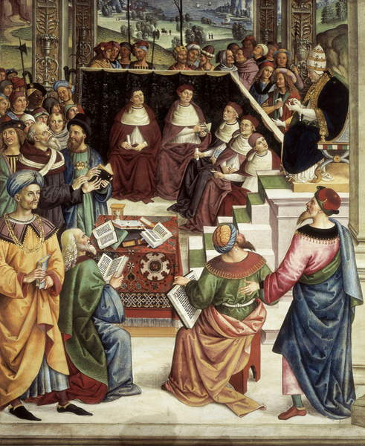
Pio II e la Dieta di Mantova, Pinturicchio, 1502, Libreria Piccolomini, Duomo di Siena

Slide 7
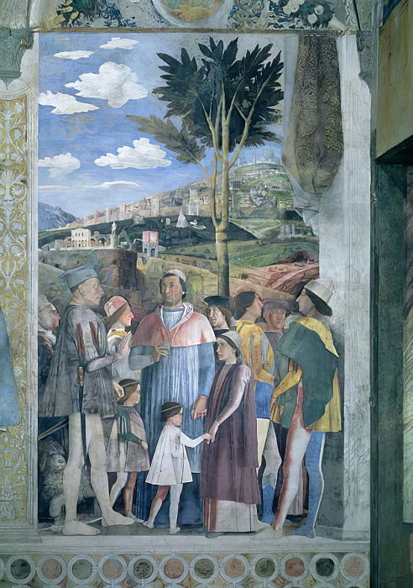
Camera Picta, parete ovest

Slide 8
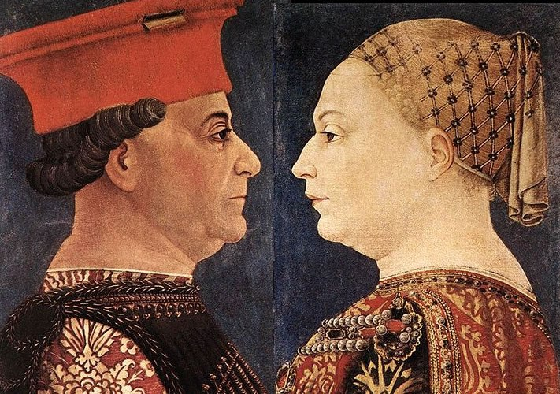
Francesco Sforza e Bianca Maria Visconti

Slide 9
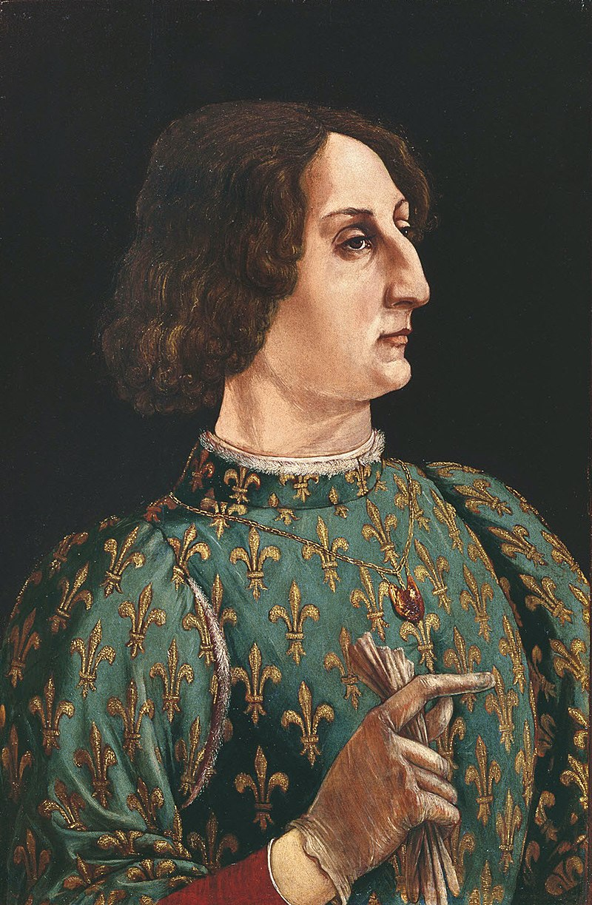
Galeazzo Maria Sforza (1444-1476)

Slide 10
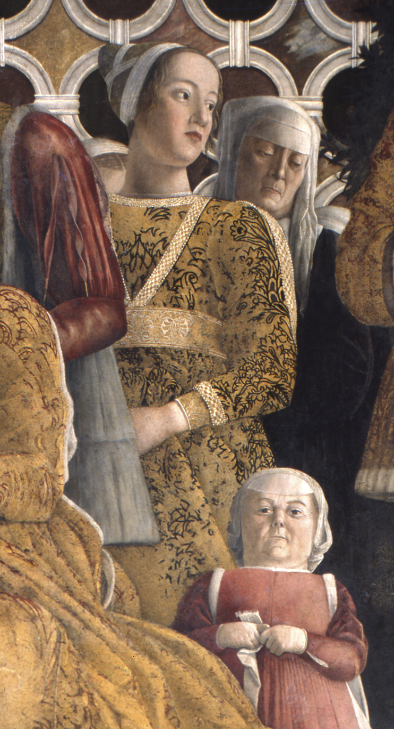
Barbara Gonzaga (1455-1503)

Slide 11
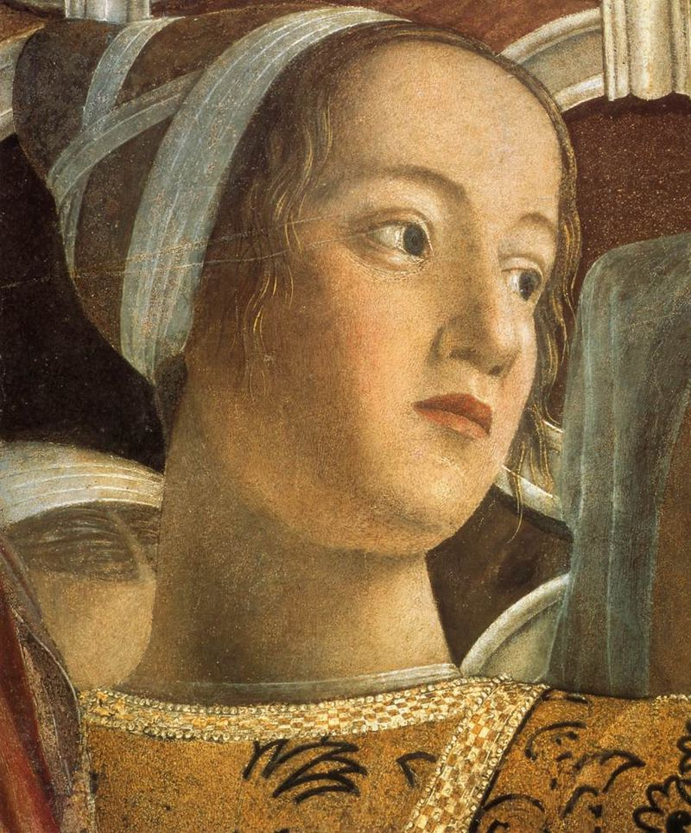
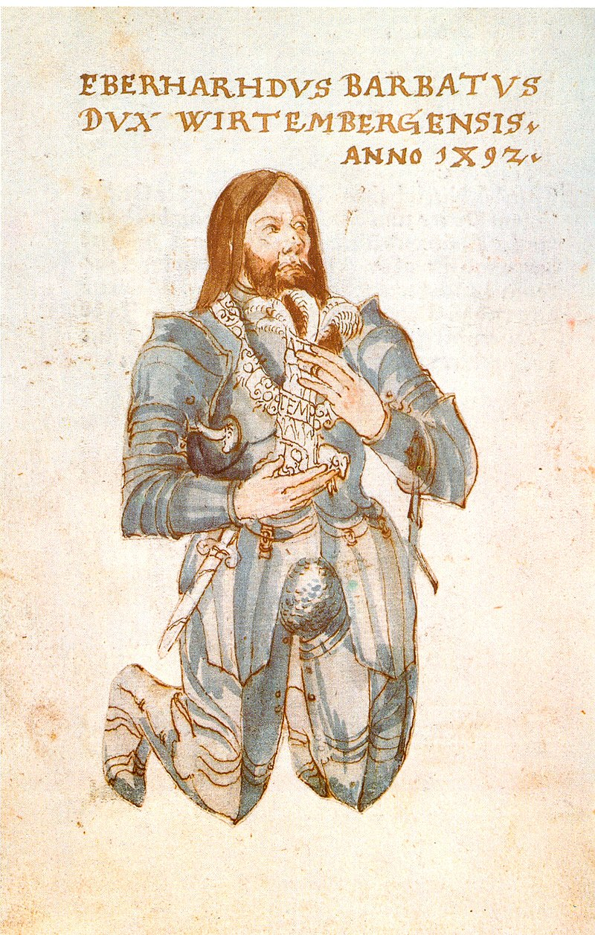
Barbara Gonzaga ed Eberardo I di Wurttenberg (1445-1496)

Slide 12
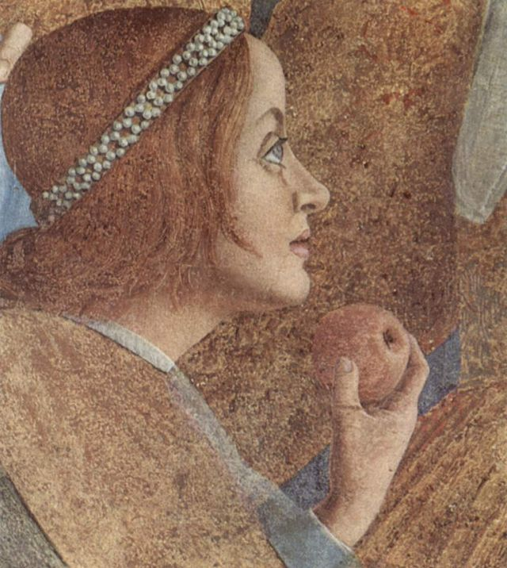
Paola Gonzaga (1464-1497)

Slide 13
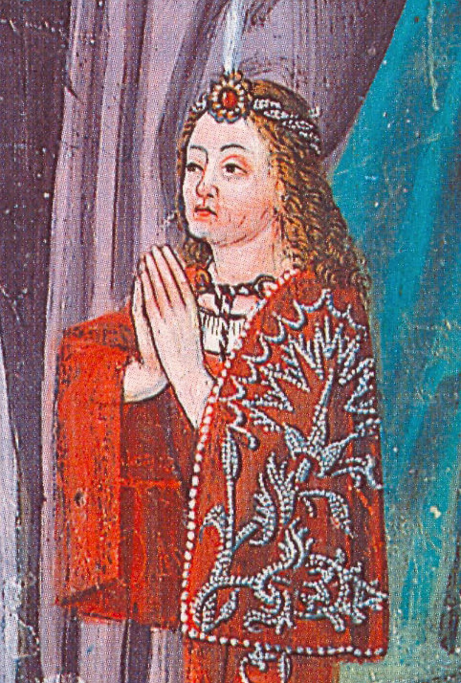
Leonhard von Gorz (1444-1500)

Slide 14
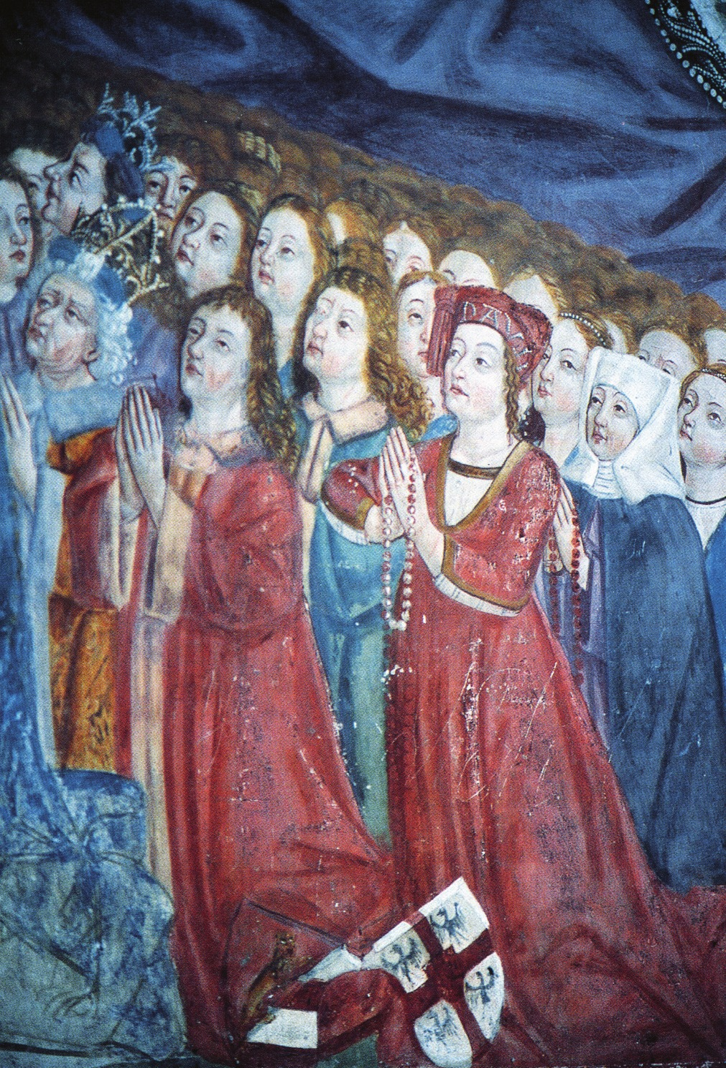
Paola Gonzaga e Leonardo di Gorizia in preghiera

Slide 15
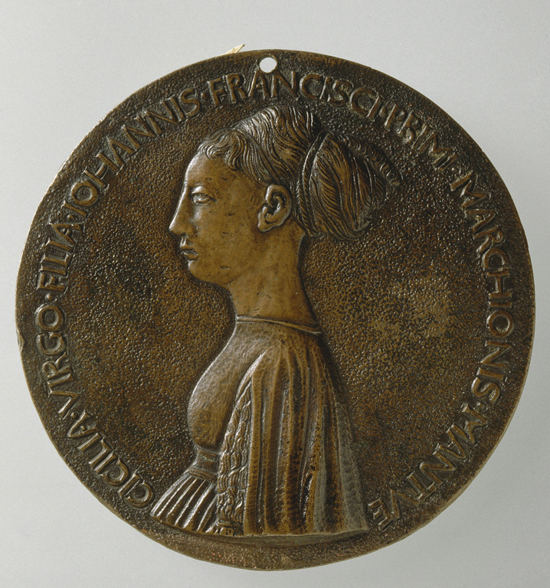
Cecilia Gonzaga (1426-1451)

Slide 16
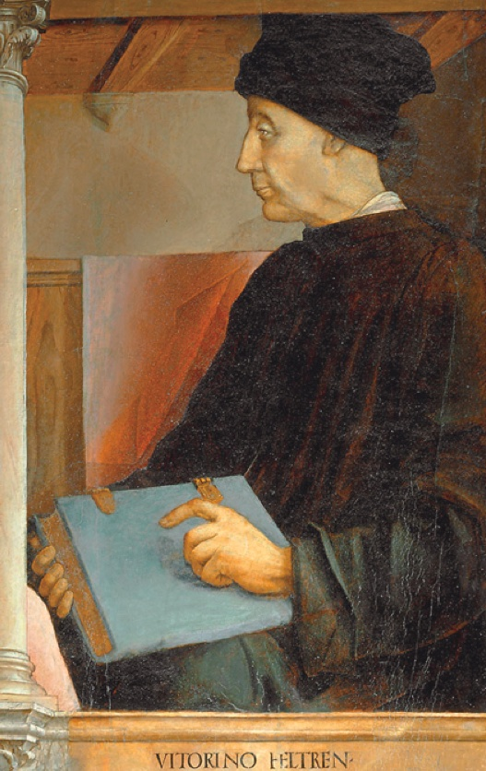
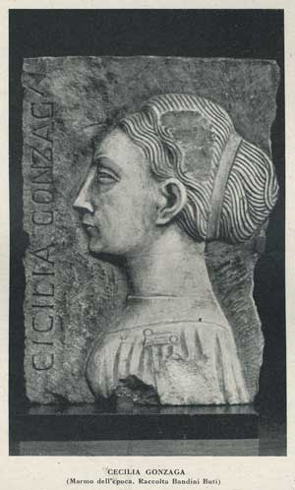

Slide 17
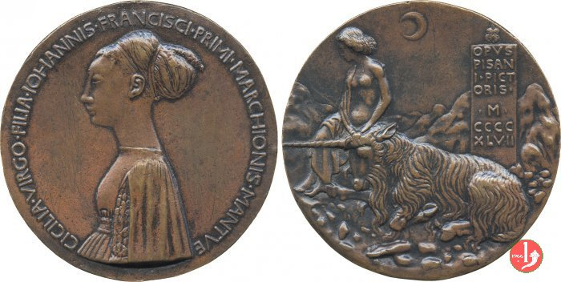
Pisanello, medaglia commemorativa di Cecilia Gonzaga (1447)

